Slide 1











Trường Tiểu học Nguyễn Bỉnh Khiêm
BÀI GIẢNG ĐIỆN TỬ TUẦN 6 THÁNG 10
KHỐI 2
Môn: Tự nhiên và xã hội
Tên bài: Chào đón ngày khai giảng
Năm học 2023 - 2024

Slide 2


CHỦ ĐỀ 2
TRƯỜNG HỌC
BÀI 6
CHÀO ĐÓN
NGÀY KHAI TRƯỜNG

Slide 3



Yêu cầu cần đạt:
1
- Kể được một số hoạt động diễn ra trong ngày khai giảng và nói được ý nghĩa của ngày khai giảng.
- Tích cực tham gia vào các hoạt động trong ngày khai giảng.
2
3
- Yêu quý trường lớp, bạn bè, thầy cô.

Slide 4
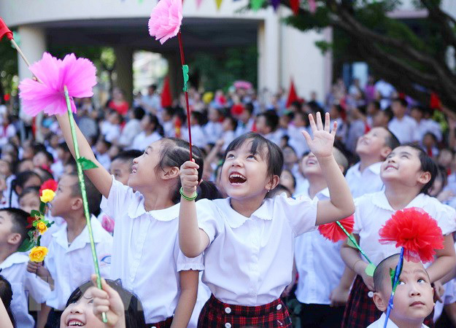


Ngày khai trường diễn ra khi nào?
Em nhớ nhất hoạt động gì trong ngày đó?

Slide 5
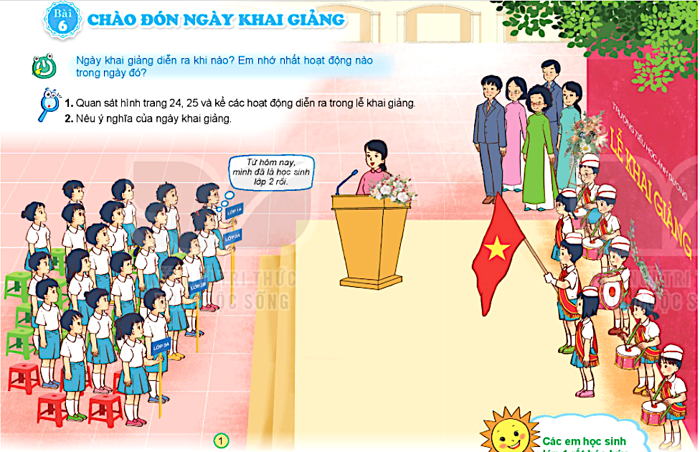

Quan sát bức tranh sau đây và kể các hoạt động của ngày Khai trường.
Từ hôm nay, các em đã
là học sinh lớp 2 rồi.
KHÁM PHÁ

Slide 6

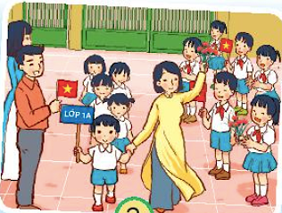

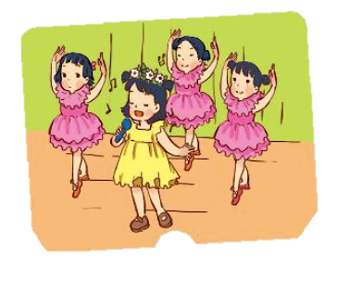
Một số hoạt động khác của Ngày khai trường:
2
3
4
5

Slide 7
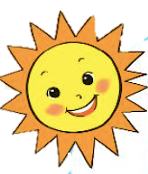
Lễ Khai giảng ở trường em còn hoạt động nào khác nữa không?
Các em học sinh lớp 1 rất háo hức.
Còn các bạn thì sao?

Slide 8
Định hướng học tập tiếp theo
- Vận dụng bài học vào cuộc sống hằng ngày.
- Chuẩn bị bài sau: Chào đón ngày khai giảng (Tiết 2)

